Slide 1

身近なデジタル事例集
Asahi Kasei Group CONFIDENTIAL
テーマ名 | LIMSサーバ日常点検業務のRPA化 | 課題分類 |  | ツール分類(メイン)
 |  | 使用したツール
対象部場 | 旭化成ファインケム株式会社 | キーワード | 自動化、ミス削減 | 工数[/月]
 |  | 取組み期間 | 3時間 | 工数[/月] | 0.65
担当部場 | 社長付（延岡駐在） | 利用者数[/月] | 1人(作業者として) | 維持費[\/月] | 0
担当者 | 矢野 雅也 | データ保管* | - | システム連携* | No
連絡先 | yano.mch@om.asahi-kasei.co.jp | モデル駆動* | - | カスタムコネクタ* | No
定量効果 | 弊社2023年度年間稼働日数244日×14分=3,416分(57時間≒約7.3工数) | 定性効果 | 工数削減、人由来の作業ミス低減 | カスタムコネクタ* | Yes/No
特記事項 |  | キーワード
＜概要＞ 延岡医薬工場 品質保証部 品質管理2課が運用しているラボラトリー情報管理システム(LIMS)のシステム管理業務の移管を進める中で、LIMSサーバの日常管理業務として以下が生じました。 【作業手順（約15分）】 ①朝出社したら、午前8時を目途にRDP接続でLIMSサーバへログインする。 ②タイムスケジューラを開き、動作しているLIMS(本番)及びLIMST(検証)内のタスクのスクリーンショットを取り、保存する。(png)この時、タスクが全て見えるように画面サイズなどを調整する。 ③品質管理2課担当者へメールでスクリーンショット画像を送付する。 ＜取組み詳細＞ Power Automate DesktopでRPA(Robotic Process Automation)化いたしました。 作業時間は約15分から約1分になりました。 設計の詳細は添付資料にて報告いたします。 |  | ＜工夫・苦労・ポイント＞ ・UI(ユーザインターフェイス)の操作が必要のため、Power Automate Desktopを選択しました。 ・旭化成グループのセキュリティポリシーに起因するかは不明でしたが、仮想マシン用の「Setup.Microsoft.PowerAutomateAgent」がサーバにインストールできなかったため、サーバ上の操作は座標指定で構築しました。 ・RPAの作業範囲は、自動取得した画像が正しいものかを検証するため、メール送信確認画面までとしました。 ・標準PCのタイムスケジューラを使用して、PC起動時にPower Automate Desktopを走らせようとしましたが、ライセンスの関係で出来ませんでした。 ＜纏めと今後の展開・応用＞ 今後も単純なルーチン作業はRPA化し、作業効率の向上と人由来のミスの低減を続けていきたい。
 |  | ＜担当部場担当者のコメント＞ ボタン一つで作業が完了するので楽になりました。 |  |  | ＜部場担当者＞ 矢野
簡略化・自動化
ミス削減
Power Automate
Outlook
参考資料リンク
*Power Platform活用者は入力必須(該当しないものは「-(ハイフン)」を入力)

Slide 2
分類ラベル
＜ツール分類＞＜課題分類＞を選択し、P2に貼り付けてください。
＜ツール-分類＞ ※使用したツールで分類
＜課題-分類＞ ※3つまで選択可能
分類ラベル
分類ラベル
【小サイズラベル】
*選択ラベルが多く、
入りきらない際にご活用ください
Teams
Power BI
プロジェクト・チーム管理
Outlook
Power Point
コミュニケーション
Teams
Power BI
Power Automate
共有
Forms
Outlook
Power Point
Power Apps
Forms
承認
Planner
Power Automate
Planner
レポート
One Drive
VBA
Power Apps
One Drive
リテラシー向上
Edge
VBA
Lists
Lists
データ活用
スマートマット
Edge
Word
Word
簡略化・自動化
タスクスケジューラ
スマートマット
Excel
Excel
ミス削減
Python
タスクスケジューラ
時間削減
Share Point
Bridge
Share Point
Python
業務見直し
Share Point リスト
Share Point リスト
Bridge
このラベルをコピー＆ペーストしてください

Slide 3
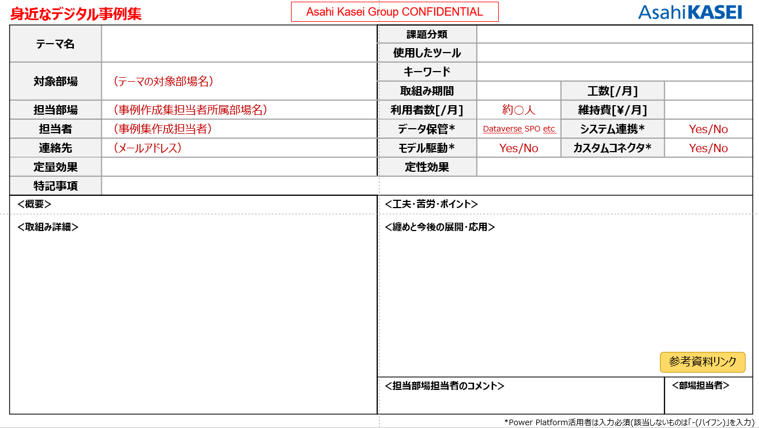
ひな型 記入上の注意
社外秘 となりますが、
重要な特許になりそうな知財情報、
他社との契約等により限定的に開示された営業や技術の情報、輸出管理上のリスト規制技術の掲載 はお控えください。
3

Slide 4
補足資料について
補足資料は1点のみ
サイズの制限： 10MB
許可するファイルの種類： Word, Excel, PPT, PDF, 画像, ビデオ
＜補足資料の例＞
作業フロー図 参考例≫アプリ導入による消耗品購入依頼業務の効率化_補足資料.pdf
取り組みにおけるBefore-Afterが解る図 参考例≫図面ライブラリApp紹介資料_補足資料.pdf
閲覧者が事例を参照して作成するときに参考になる資料
その他、作成に当たり参考にした資料（書籍、サイト等）
4

Slide 5
ファイル名・ファイル保存方法のお願い​
ファイル名 ： 氏名_テーマ名.ppt
例）旭 太郎_社内向け講演会イベントの運用自動化.ppt
注）ファイル名は20文字前後、全角記号及び、全角スペースの使用は
避けてください。
【全角記号例】
，：；？！｀＾／＼～｜（）〔〕［］｛｝〈 《「」『』【】＋＝＜＄％＃＆＠など
ファイル形式 ： PowerPoint
5

